Slide 1
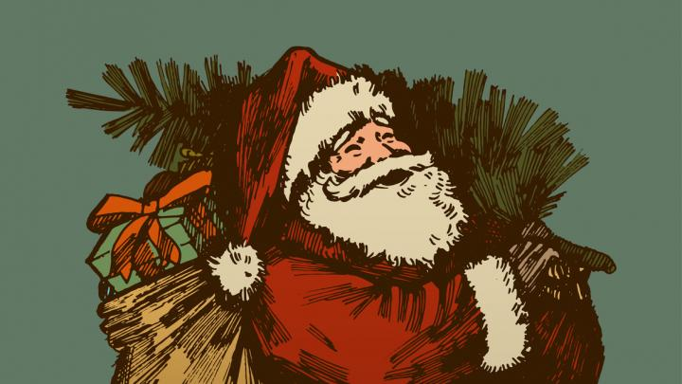
Czy przyjdzie do mnie Święty Mikołaj?

Slide 2
Czas świąteczny to czas magiczny, radosny.
Boże Narodzenie oraz Święty Mikołaj są
wyczekiwane przez dzieci na całym świecie.
Dla wielu z nas – dorosłych prezenty stają się
wówczas „kartą przetargową”. Jest to próba
wymuszenia na dzieciach pożądanego przez nas
zachowania.

Slide 3
Komunikujemy dzieciom, że Mikołaj przychodzi
tylko do tych, które są grzeczne. Nie myślimy o
tym, że jeśli nasze dziecko jest „niegrzeczne”, to
po prostu w danej chwili coś sprawia mu trudność,
jego potrzeby nie są zaspokojone i naszym
zadaniem jest okazanie wsparcia, a nie grożenie, że
Mikołaj nie przyniesie prezentu.

Slide 4
Komunikat „bądź grzeczny, bo Mikołaj do ciebie
nie przyjdzie” może sprawiać, że czujemy, że
mamy nad dzieckiem kontrolę. Dziecko, które
było „niegrzeczne” stara się zmienić zachowanie,
aby zasłużyć na prezent od Świętego Mikołaja.

Slide 5
Dziecko uczy się, że warto coś robić tylko wtedy,
kiedy dostanie się za to jakąś nagrodę. Przeważa tu
motywacja zewnętrzna kosztem motywacji
wewnętrznej. Po otrzymaniu nagrody dziecko
zwykle przestaje się starać.
A przecież nie o to nam chodzi?
Motywacją dla dziecka do tego, żeby zachowywać się
dobrze, nie powinny być nagrody i prezenty.

Slide 6
Są dzieci, które mają poczucie, że nie zasługują na
prezent. Słysząc ciągle „masz być grzeczny”, dochodzą do
wniosku, że wciąż za mało się starają, są niewystarczająco
dobre, a Mikołaj do takich dzieci nie przychodzi. Dziecko
może robić to, czego oczekujemy ze strachu, a nie chęci
współpracy. Wkrótce jednak odkryje, że dzieci dostają
prezenty, nawet te „niegrzeczne”, a to będzie skutkowało
obniżeniem zaufania do dorosłego, który kłamał, więc staje
się coraz mniej wiarygodny.
Jeżeli chcesz coś podarować swojemu dziecku – zrób to z
miłości, a nie „pod warunkiem, że…”.

Slide 7
Nie odtrącajmy naszych dzieci, kiedy proszą
o naszą uwagę. Czasem wystarczy chwila rozmowy,
żeby nazwać, wyjaśnić i pomóc zrozumieć dziecku
towarzyszące emocje. Tylko wówczas nasze dzieci
będą wiedziały, że są dla nas ważne.

Slide 8
Bibliografia: dziecisawazne.pl zdjęcie Świętego Mikołaja zapożyczone ze strony internetowej (https://naukawpolsce.pl/aktualnosci/news%2C32242%2Cswiety-mikolaj-przychodzi-po-zmroku.html)

